Slide 1

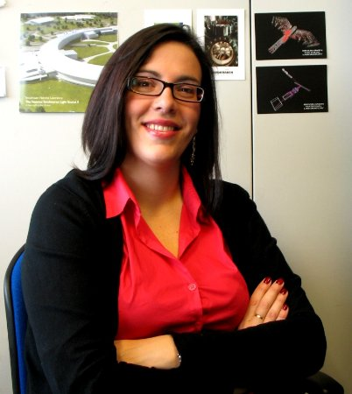
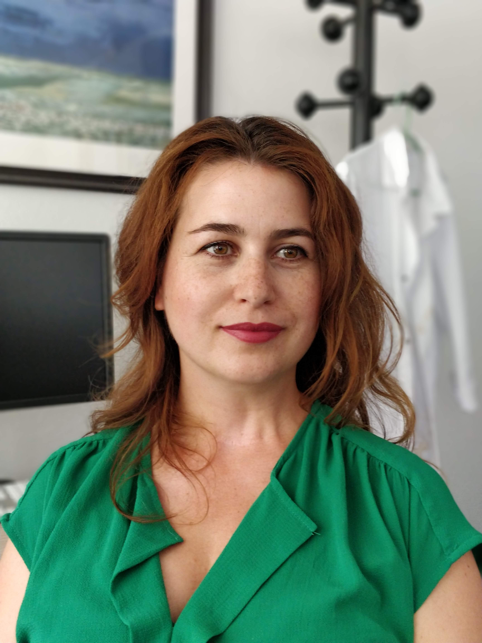
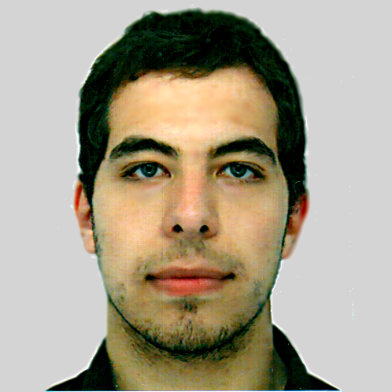

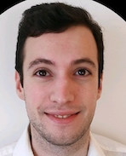
Equipe Santé
Simulation/Modélisation
GATE & Geant4-DNA
2016-2024
Internal RT
FLASH therapy
Microdosimetry
Grant: RAMONES European project
Lydia Maigne, associate professor
Head of the group
Spokesperson OpenGATE collaboration
Giovanna Rosa Fois PostDoc
2022-2025
GATE development & validation
Grant: IN2P3 (3y)
2023-2026
Water radiolysis
FLASH ion beam
Grant: IN2P3
2021-2024
CT scan dosimetry & reconstruction
Grant: CIFRE Siemens Healthineers
Alexis Pereda
IT engineer
Daeun Kwon
PhD student
Gaëtan Raymond PhD student
Lydia Maigne, MCF, lydia.maigne@clermont.in2p3.fr
Notes:
1

Slide 2
Composition groupe Simulation
Responsable scientifique : Lydia Maigne
Liste des chercheurs du projet:
  1 permanent
  Lydia Maigne, 100%, responsable scientifique, porte-parole collaboration OpenGATE, membre COPILs LABEX PRIMES et GDR Mi2b
  1 post-doctorant :
  Giovanna Rosa Fois, 100%, projet européen RAMONES, Sept 2022-Juillet 2024
  2 doctorants:
  Gaëtan Raymond, 100%, projet Go Open Pro, CIFRE SIEMENS (2022-2025)
  Daeun Kwon, 100%, projet FLASHMOD, IN2P3 (2023-2026)
Liste des Ingénieurs et Techniciens du projet:
1 CDD :
Alexis Pereda, 100%, projet GATE, financement IN2P3, 01/06/22-01/06/25 (3 ans)
Ressources Computing projet (CCIN2P3, autres plateformes..),
Mésocentre UCA (cluster: 800 CPUs et 42 noeuds)
2 serveurs de développements (80 CPUs)
2 serveurs dédiés à la formation (LabEX PRIMES, 120 CPUs x 2)
Notes:
2
Groupe Evaluation AERES 13-14 janvier 2011

Slide 3
Principales collaborations
Nationales:
    IP2I+CREATIS (Lyon): Evaluation de la dose biologique en hadronthérapie
    UMR1240 INSERM+Centre Jean Perrin (Clermont): Radiothérapie interne vectorisée sur radiopharmaceutiques innovants
    ARRONAX+SUBATECH+ICO (Nantes) + LP2IB: Thérapie FLASH utilisant des protons et des alphas
    UNICANCER+SIEMENS Healthineers (Paris): Etudes multicentriques en imagerie CT
    CRAN (CNRS, Nancy): Projet ANR depose (phase 2) sur de la RIV+NP sur glioblastome
Internationales :
GATE & G4-DNA collaborations
MedAustron (Autriche)+NIRS (Japon): Evaluation de la dose biologique en hadronthérapie
Projet européen RAMONES (Grèce): Impact de la radioactivité naturelle sur les écosystèmes
IEEE-NPSS, CNRS Formation Entreprises: Formations
Notes:
3
Groupe Evaluation AERES 13-14 janvier 2011

Slide 4

1 scientific meeting / year
22-23 May 2024 in Paris Orsay: https://indico.in2p3.fr/event/32413/overview

Slide 5



GATE 10 - The source code
g4_bindings/ Geant4 binding from C++ to Python
(expose functions, classes) ; pybind11
opengate_lib/ Core classes (running): source, scorers etc
opengate/ User UI (initialisation)
One main object : Simulation
3 sub-main concepts: geometry sources actors
tests to help configure your scripts: tests

Slide 6

GATE 10 - Try it
Create a Python environment (optional, but highly recommended)
pip install opengate
opengate_tests
See: https://github.com/OpenGATE/opengate
Docs: https://opengate-python.readthedocs.io
Examples: https://github.com/OpenGATE/GateContrib
More than 100 tests & examples available
Official release expected
Mid 2024

Slide 7
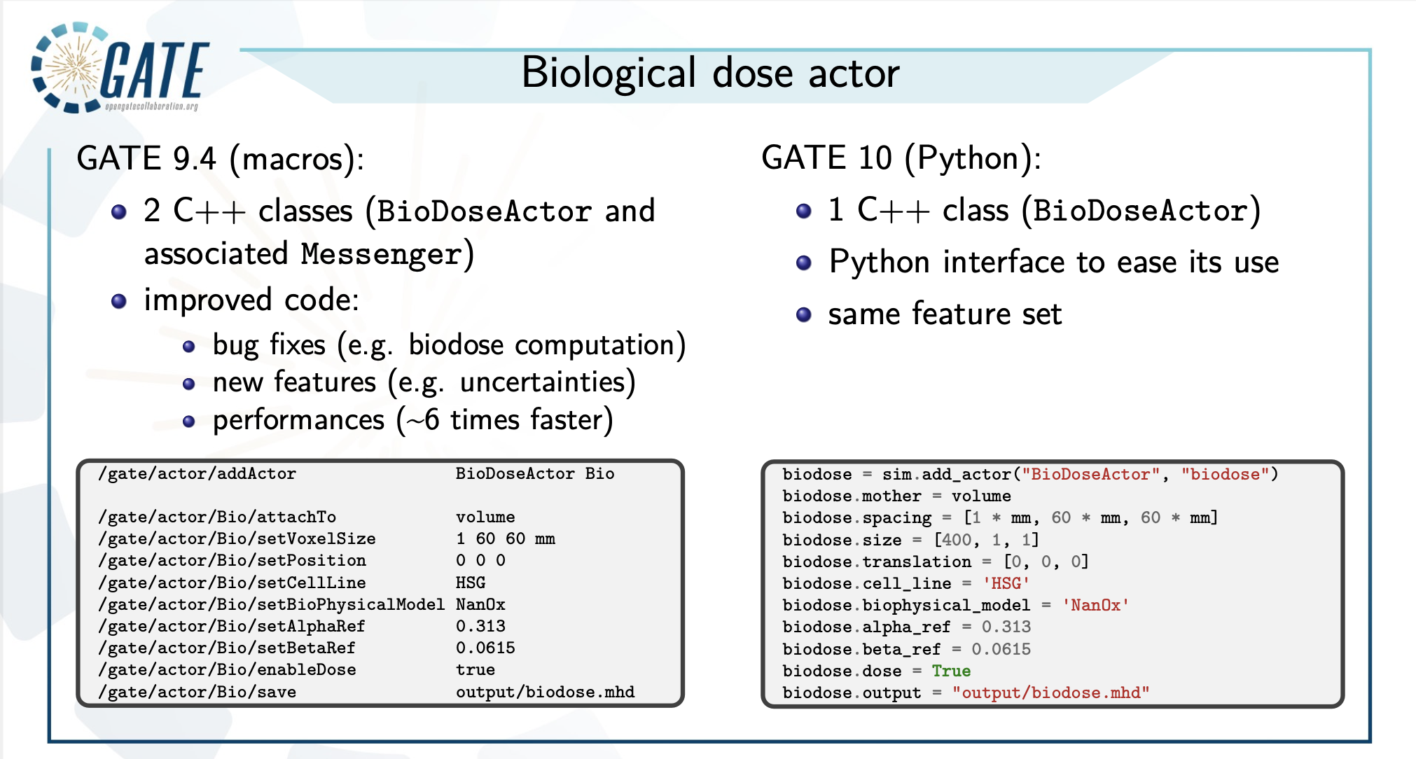

Slide 8
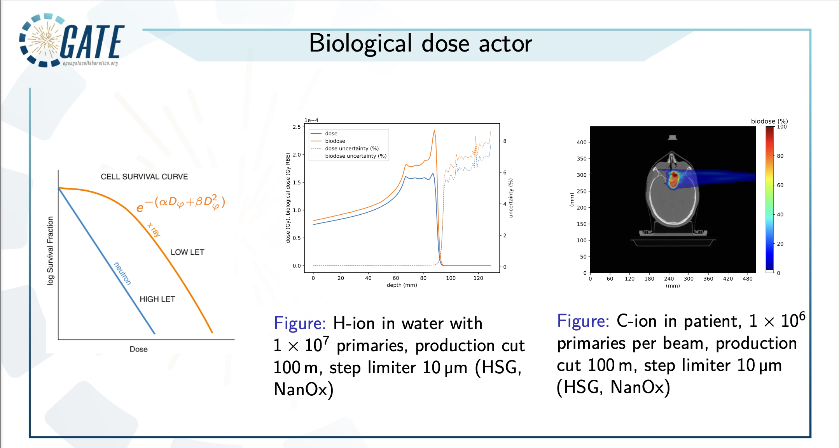
Paper in Medical Physics to be submitted

Slide 9
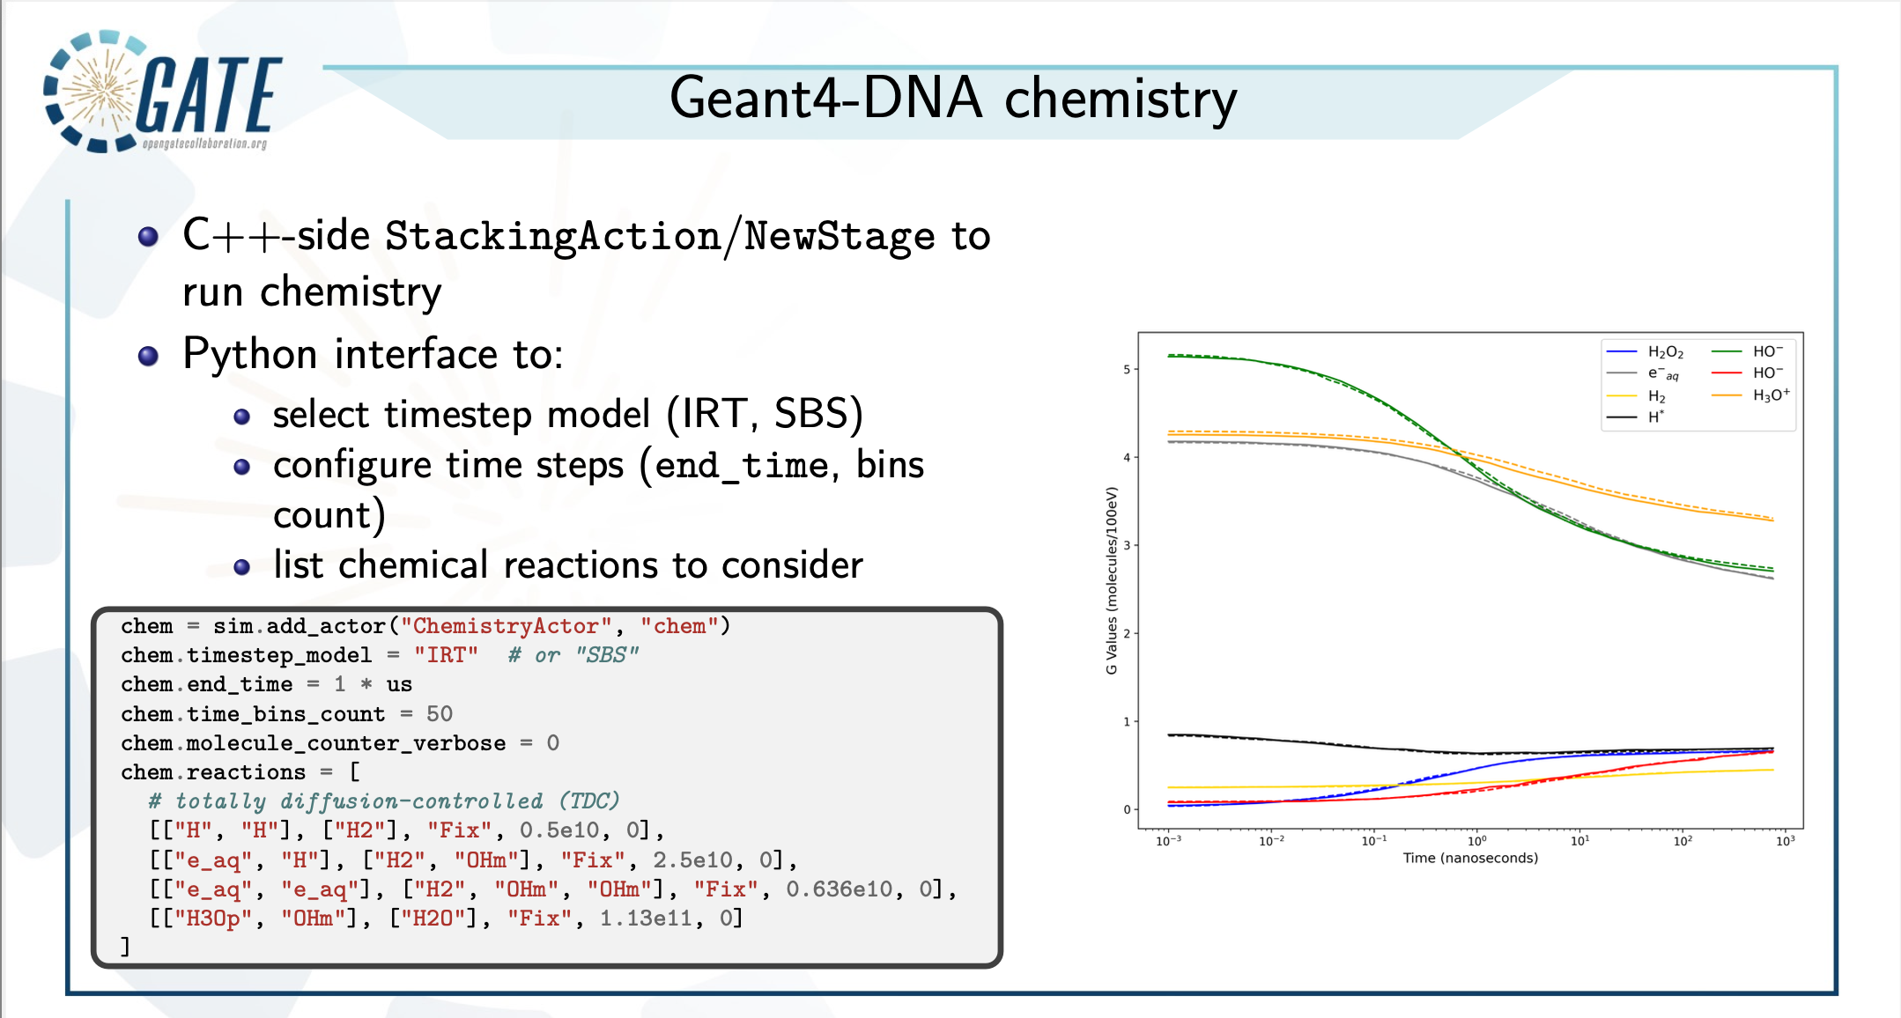
Paper in Medical Physics to be submitted

Slide 10
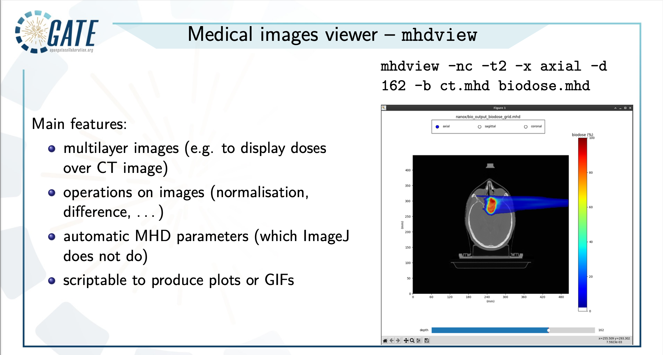

Slide 11

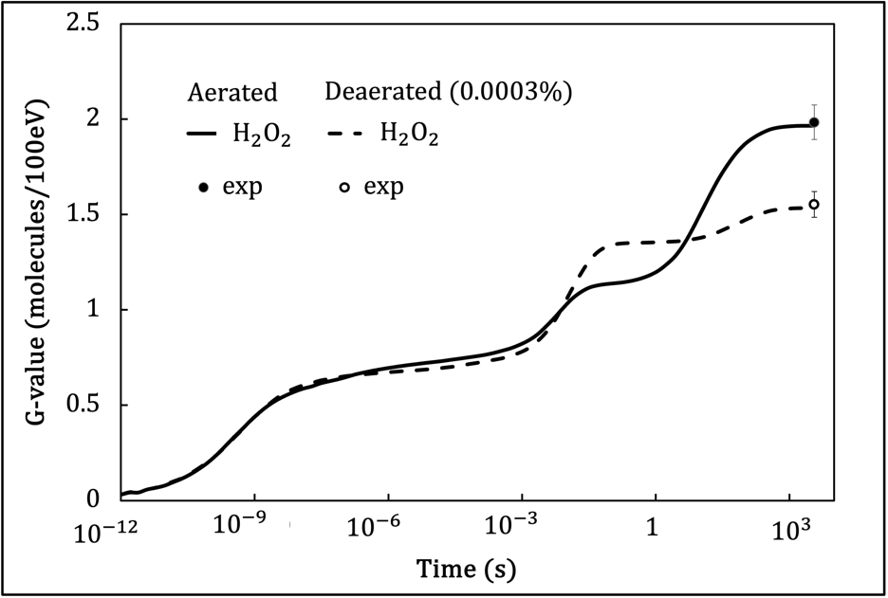
FLASHMOD project
AAP PCSI 2020, projet FLASHMOD du 01/01/2021 au 01/01/2024, 80 352€ (dont 64400€ de personnel CDD, ingénieur pour 16 mois)
PostDoc: Giovanna Rosa Fois (2021-2022)
Comparaisons optimales entre G4-DNA et données expérimentales sur la production de H₂O₂ à temps long sur faisceau de protons ARRONAX pour des débits de dose conventionnels. Papier accepté dans le journal Medical Physics

Slide 12
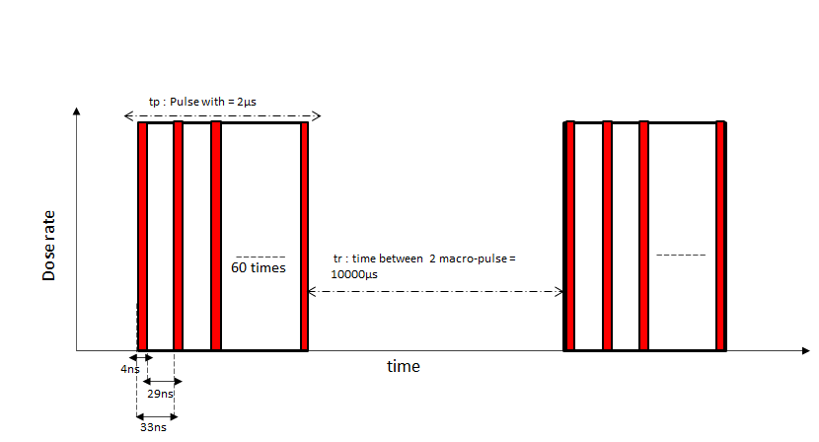
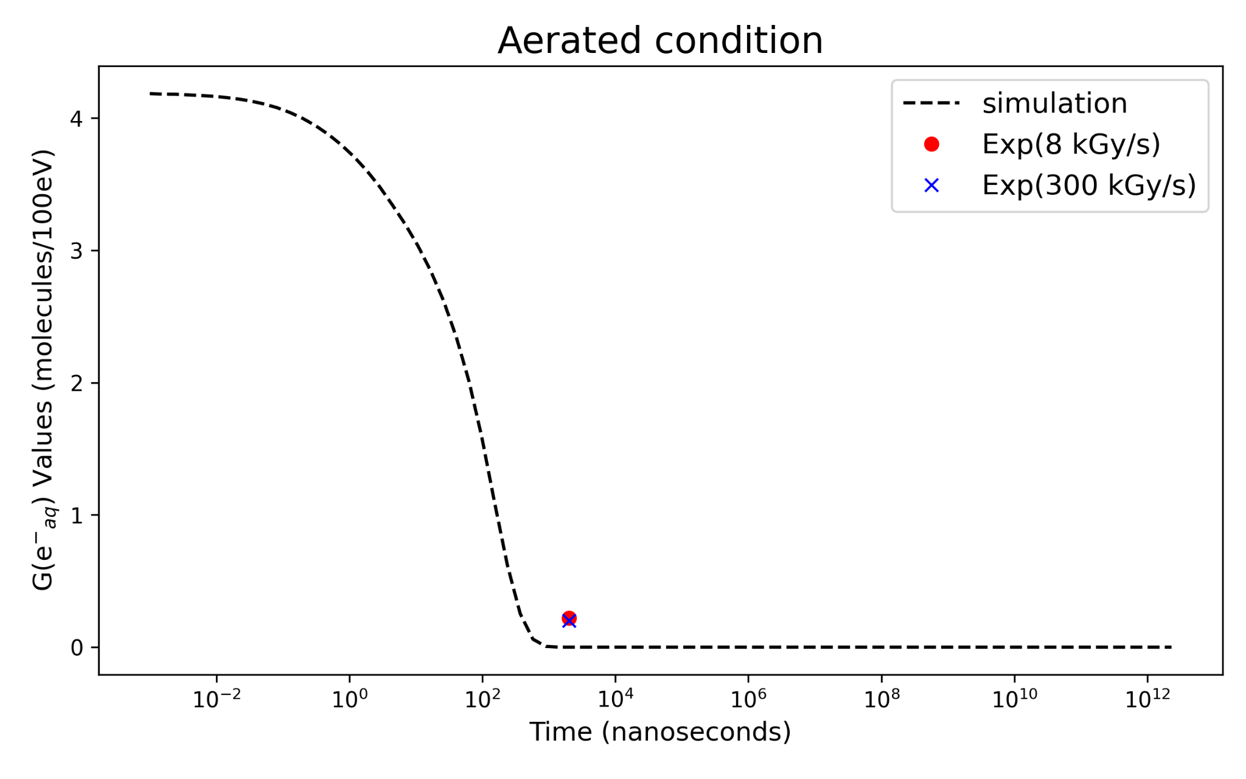
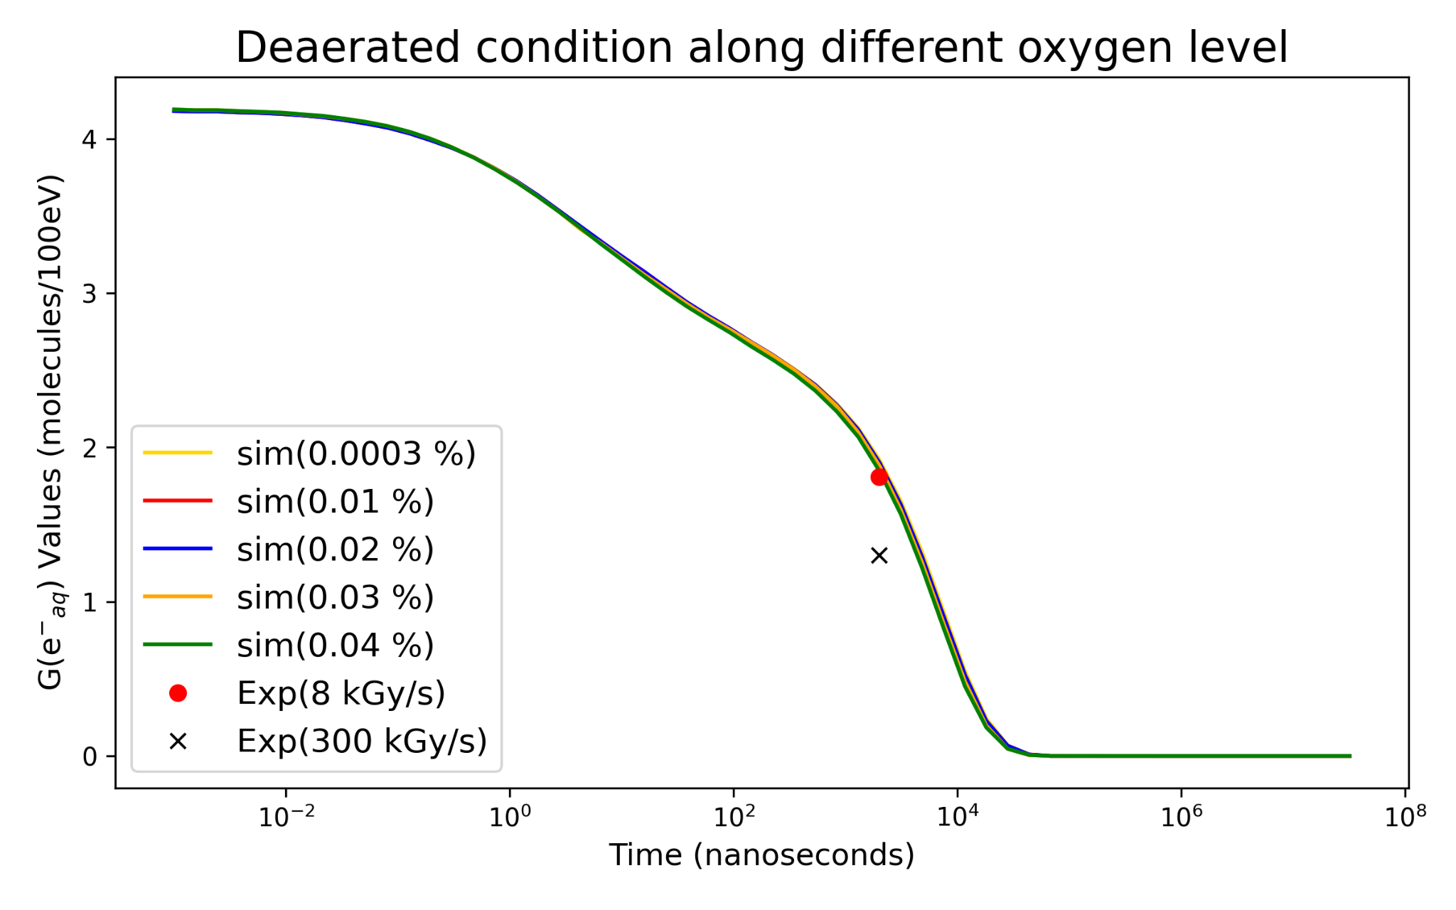
FLASHMOD à partir de 2023
Daeun Kwon, doctorante depuis 2023 au LPCA en simulation
Sarra Terfas, doctorante depuis 2022 à Subatech en chimie de radiolyse
G(e-aq) et G(H2O2) en hypoxie et normoxie pour faisceaux de protons et alpha de 68 MeV

Slide 13
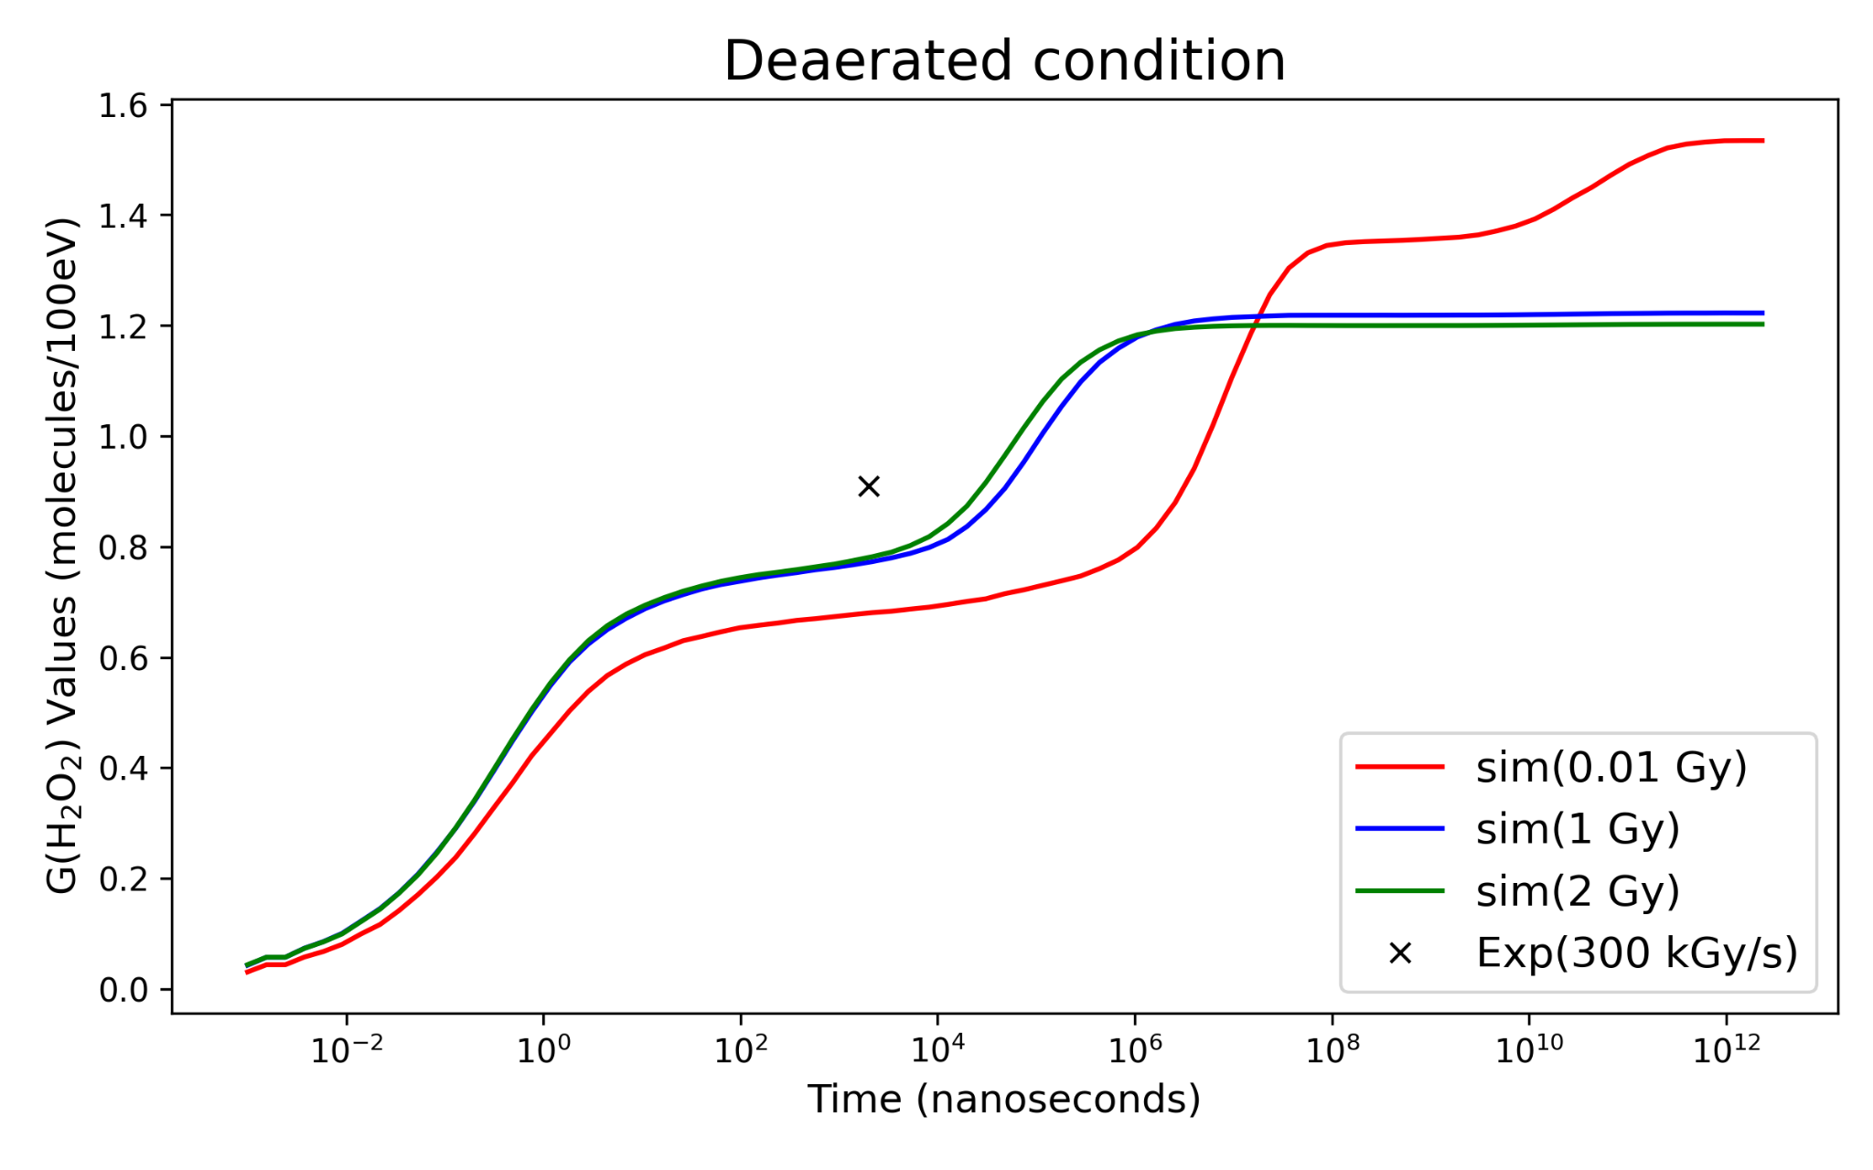
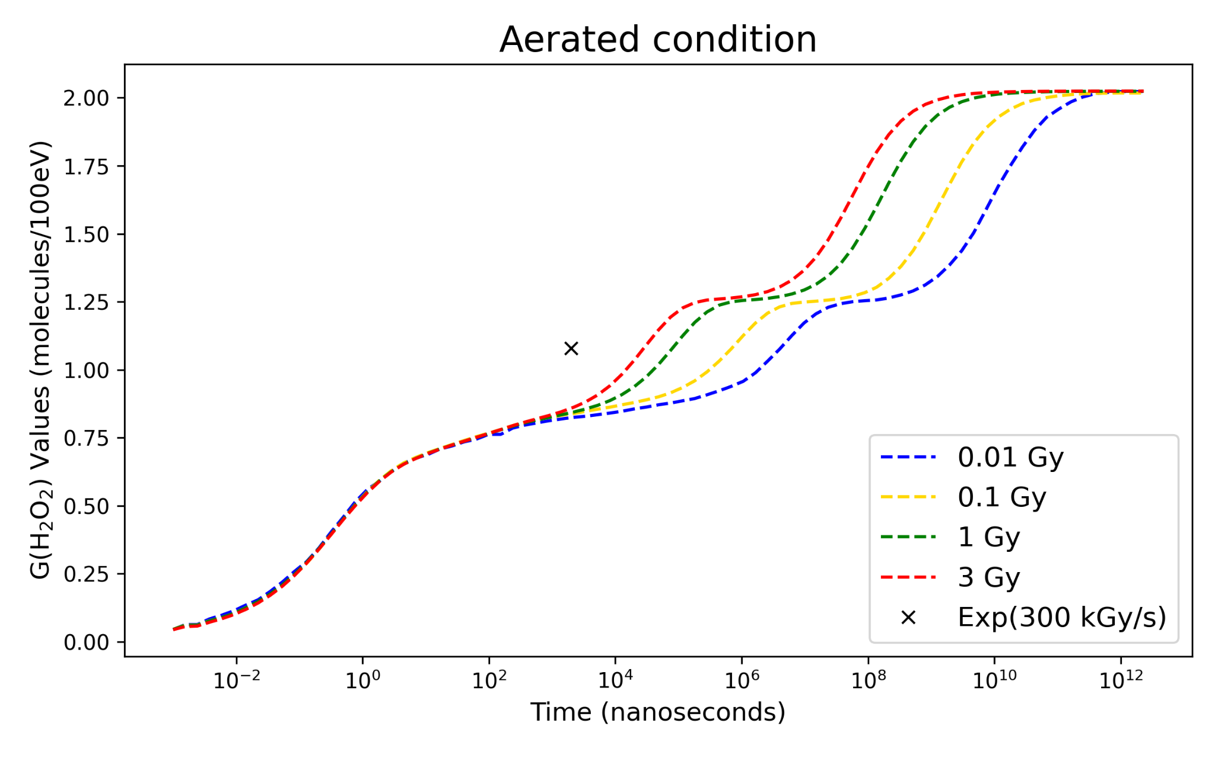
FLASHMOD à partir de 2023
Suite des expériences:
e-aq : avec faisceau alpha et proton en variant le pH : 7 et 9, en variant aussi le débit de doses uniquement en proton (300kGy/s et 8kGy/s)
O2°- : en alpha et en proton
H2O2 : en alpha en en proton ( à 300kGy/s et 8kGy/s)
H2 (si le service mécanique de subatech nous prépare la cellule d'irradiation d'ici juillet)
- aussi une expérience utilisant NaBr pour piégé les HO° afin de voir leur impact sur la cinétique de l'e-aq.

Slide 14
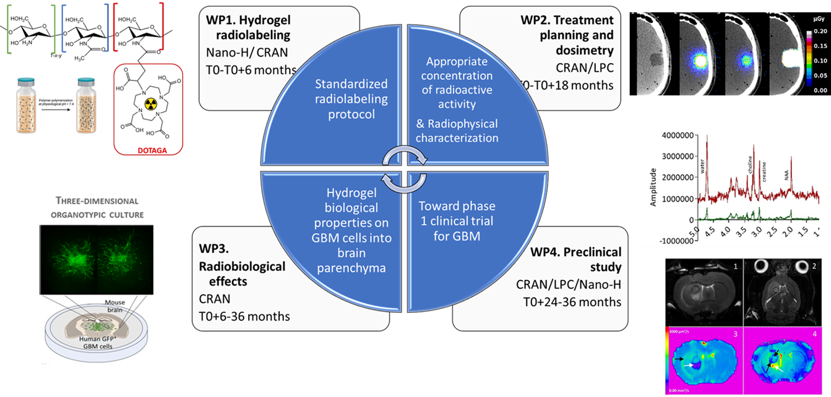
Projet ANR IRHydroBRAIN (phase 2)
Hydrogel radiomarqué pour RIV Gliobastome
CRAN (UMR7039 CNRS, Nancy), LPCA et Nano-H
Demande d’un postDoc (24 mois) en simulation: 160 k€
⁹⁰Y and ¹⁷⁷Lu

Slide 15
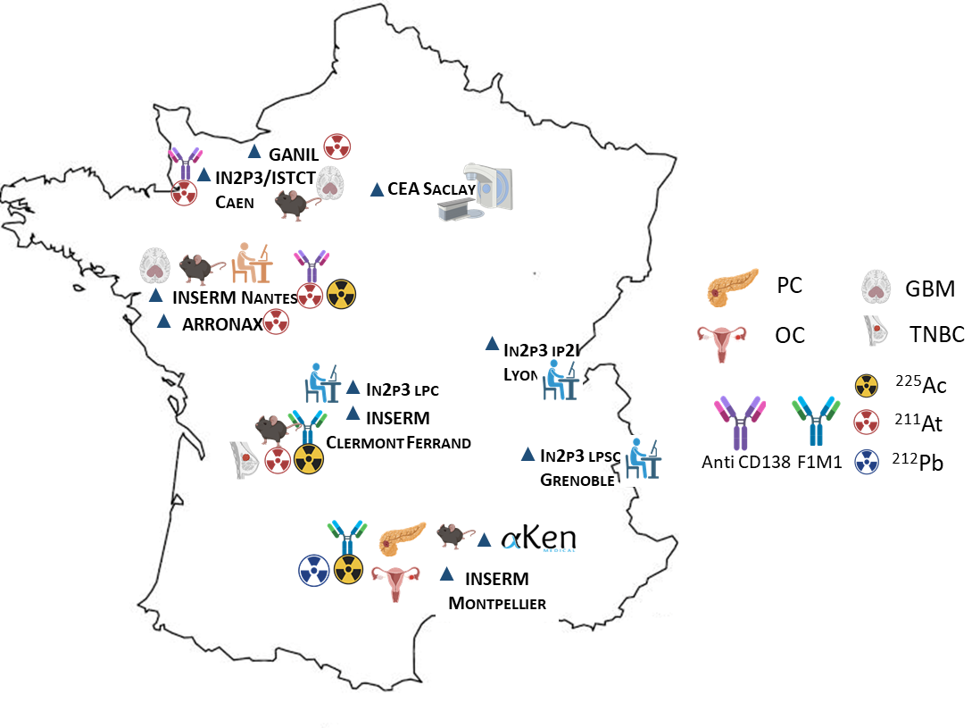
Projet INSERM Impact Santé France 2030
PostDoc commun en simulation

Slide 16

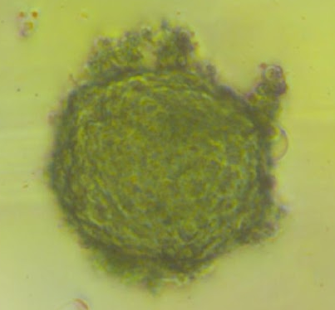
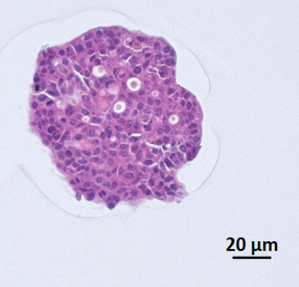
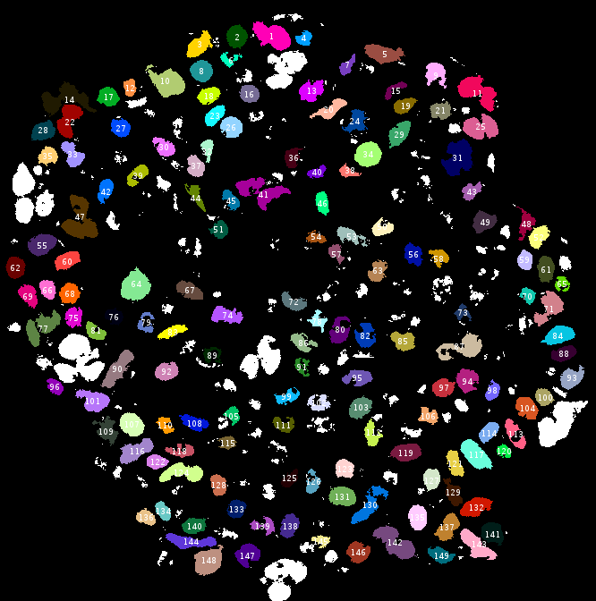

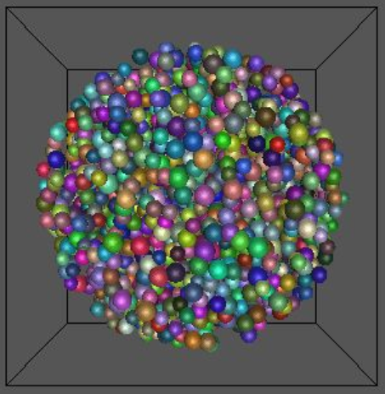
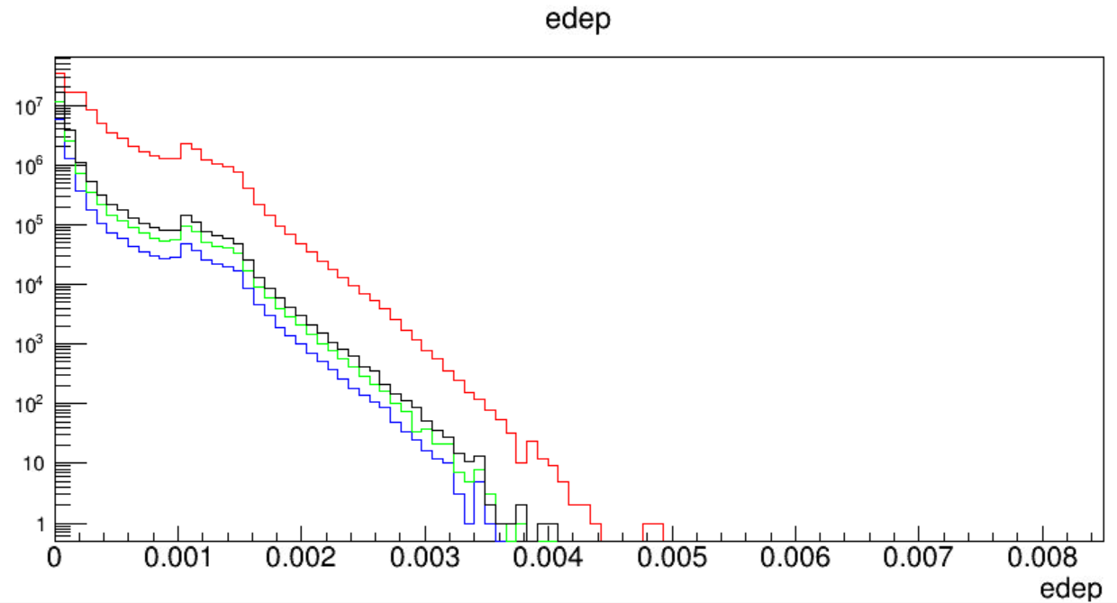
In vitro internal RT using 177Lu-PSMA on breast cancer cells
PSMA: Antigène membranaire spécifique de la prostate, mais également exprimé dans CSTN et cellules endothéliales
PhD thesis Benjamin Chaussin
AAP Emergence de l’UCA accepté + projet ANR JC INSERM
2000 BT-20 cells 3 days after
BT-20 spheroid slice
BT-20 spheroid slice segmentation
Cell characterization
3D cell population built with the open source CPOP platform
-> to be extended to alphatherapy

Slide 17



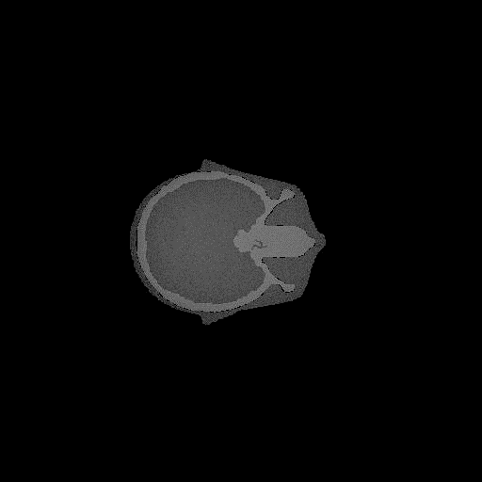
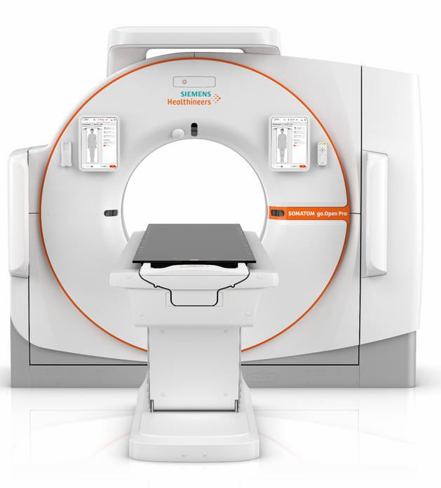
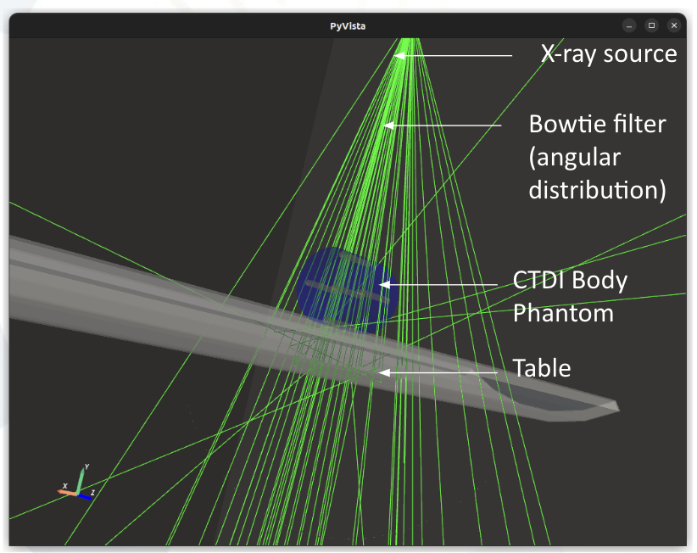
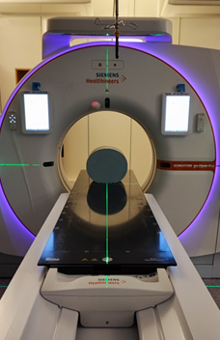
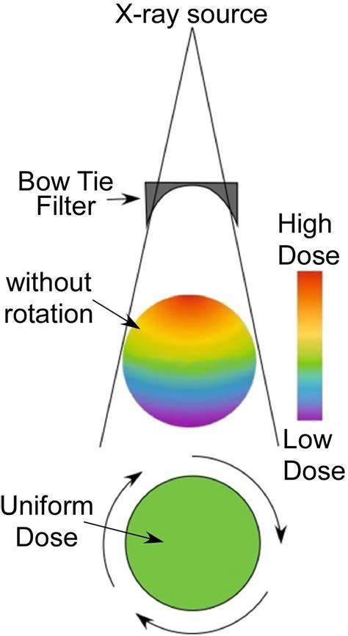
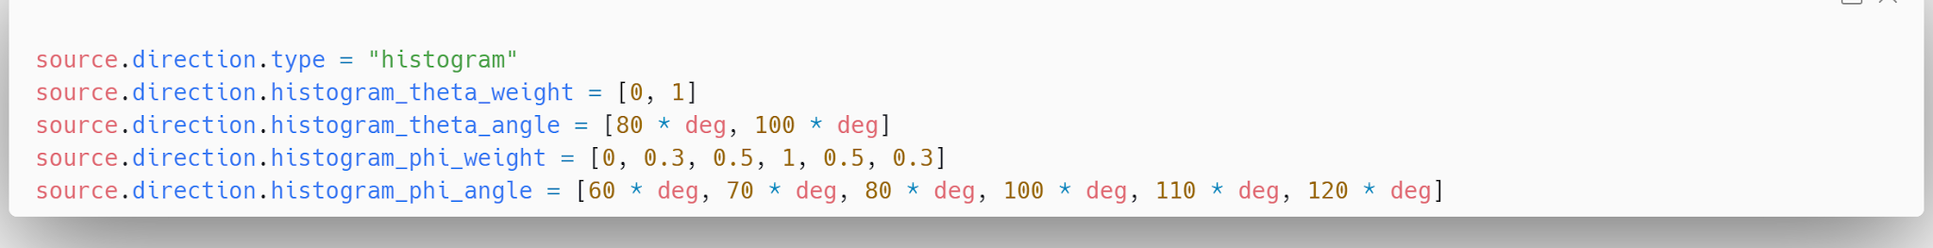
Évaluation des performances du scanner Siemens SOMATOM Go Open Pro
Doctorat CIFRE: Gaëtan Raymond (2022-2025)
    Dosimétrie et qualité d'image CT pour la planification du traitement en radiothérapie
    Étude multicentrique basée sur des protocoles standardisés et des simulations Monte Carlo GATE
SPECT
32
Dosimetry
40
Nouveau scanner pour la simulation en Radiothérapie.
Performances similaires à la gamme diagnostic.
PET
34

Slide 18
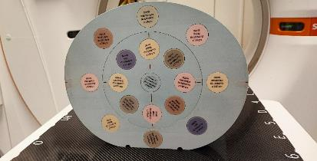
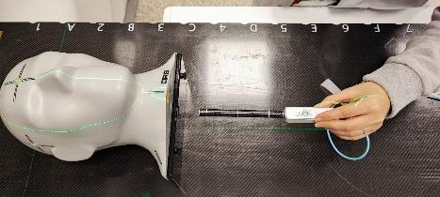
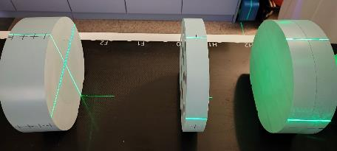
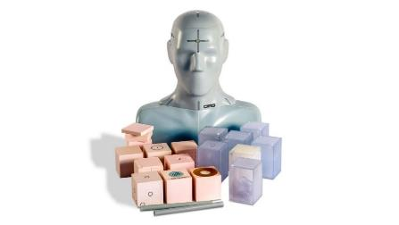
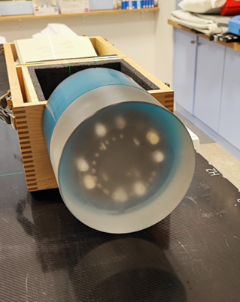
Évaluation des performances du scanner Siemens SOMATOM Go Open Pro
Partenaires CLCC:
ICO, Nantes et CLB, Lyon
Position | CTDI 100 Simulation (normalized) | CTDI 100 Measurements¹ (normalized) | Relative difference (exp ref)
Center | 1 | 1 | 0
12h | 1.072 | 1.084 | -1%
3h | 1.071 | 1.023 | 5%
6h | 1.072 | 0.95 | 13%
9h | 1.073 | 1.04 | 3%

Slide 19
New project: PET imaging of cartilage for arthrosis (ImaGa)
ANR 2021 call for project
3-year project, 2nd submission
Coordination: INSERM 1240 IMOST, Vincent Gaumet
Partners: UMR S938, CIRMEN, IVIA, LPC, CHU Gabriel Montpied
PET imaging of bifunctionalized complexes using ⁶⁸Ga/Quaternary amonium
  First tests done with ⁶⁴Cu but expensive to produce (ARRONAX) and following complicated set-up
  Creation of a new radiolabelling for ⁶⁸Ga
  Dosimetry on rats and rabbits

Slide 20
Impact de la radioactivité naturelle sur les écosystèmes
AAP Horizon 2020 , FET – Proactive – FETPROACT-EIC-08-2020,
projet RAMONES
du 01/01/2021 au 31/12/2024,
150 k€ (dont 104 k€ de personnel)
+ 54 k€ de transfert de l’ENS en avril 2024
Receives funding from European Union under Horizon 2020 FET Proactive Programme via grant agreement No. 101017808

Slide 21
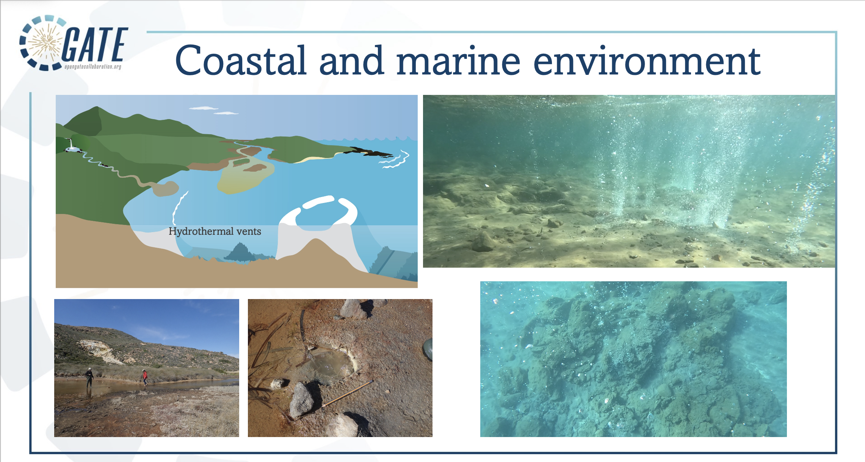

Slide 22
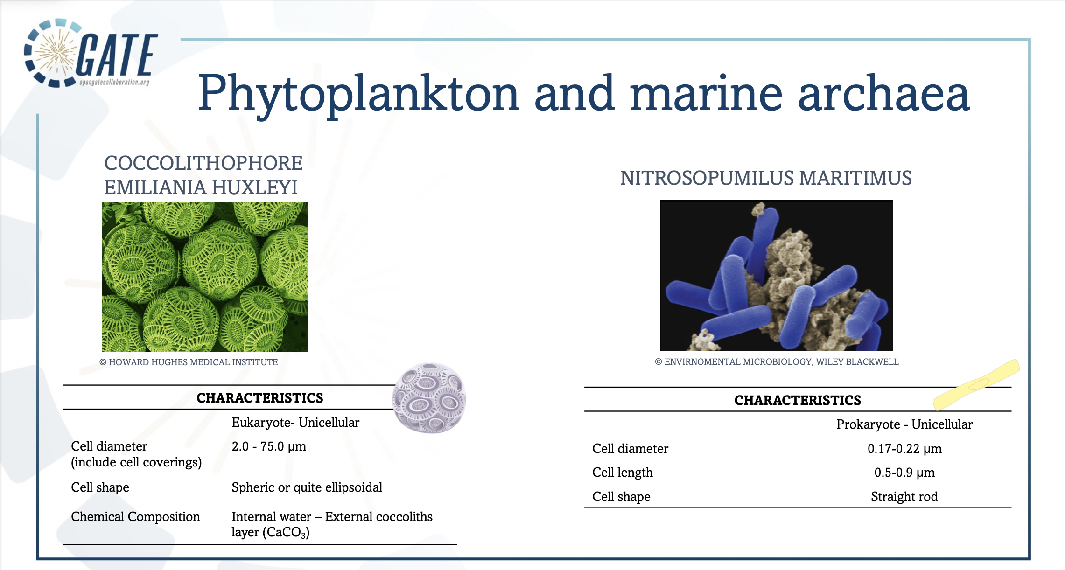

Slide 23
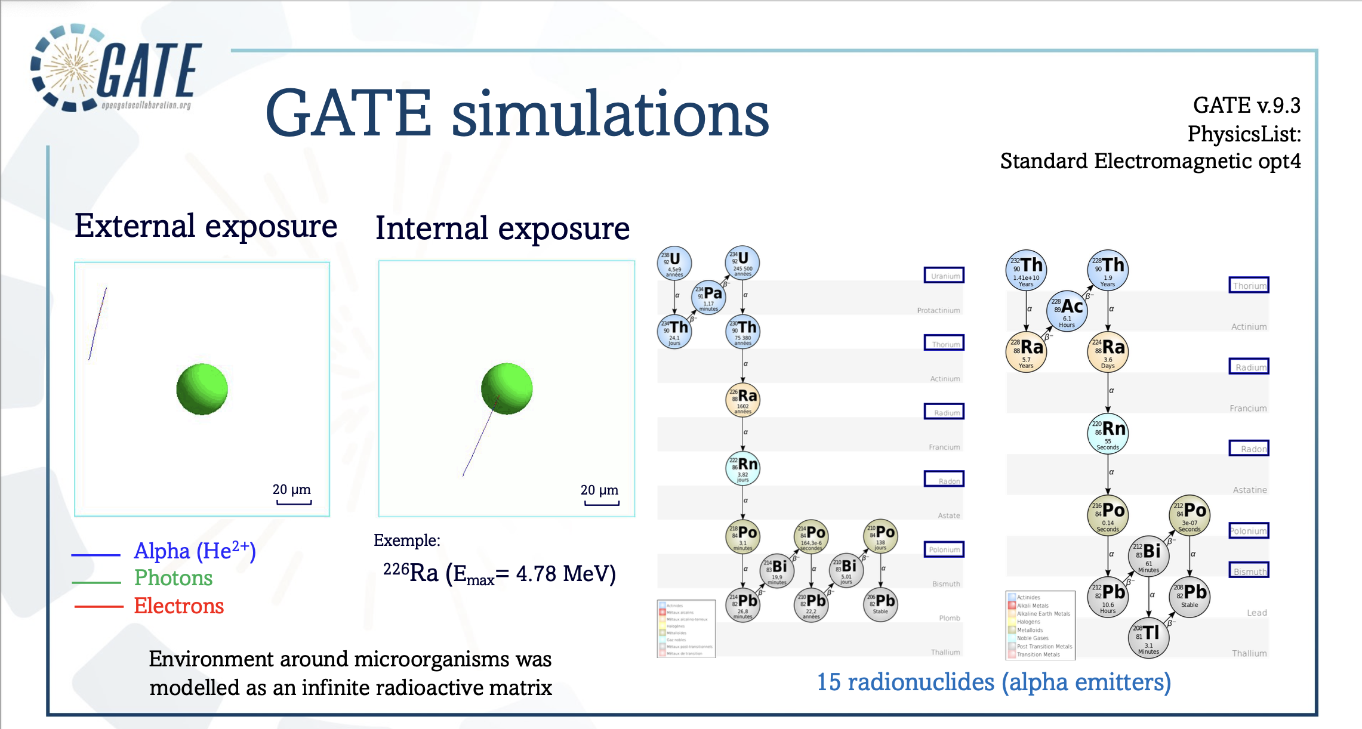

Slide 24
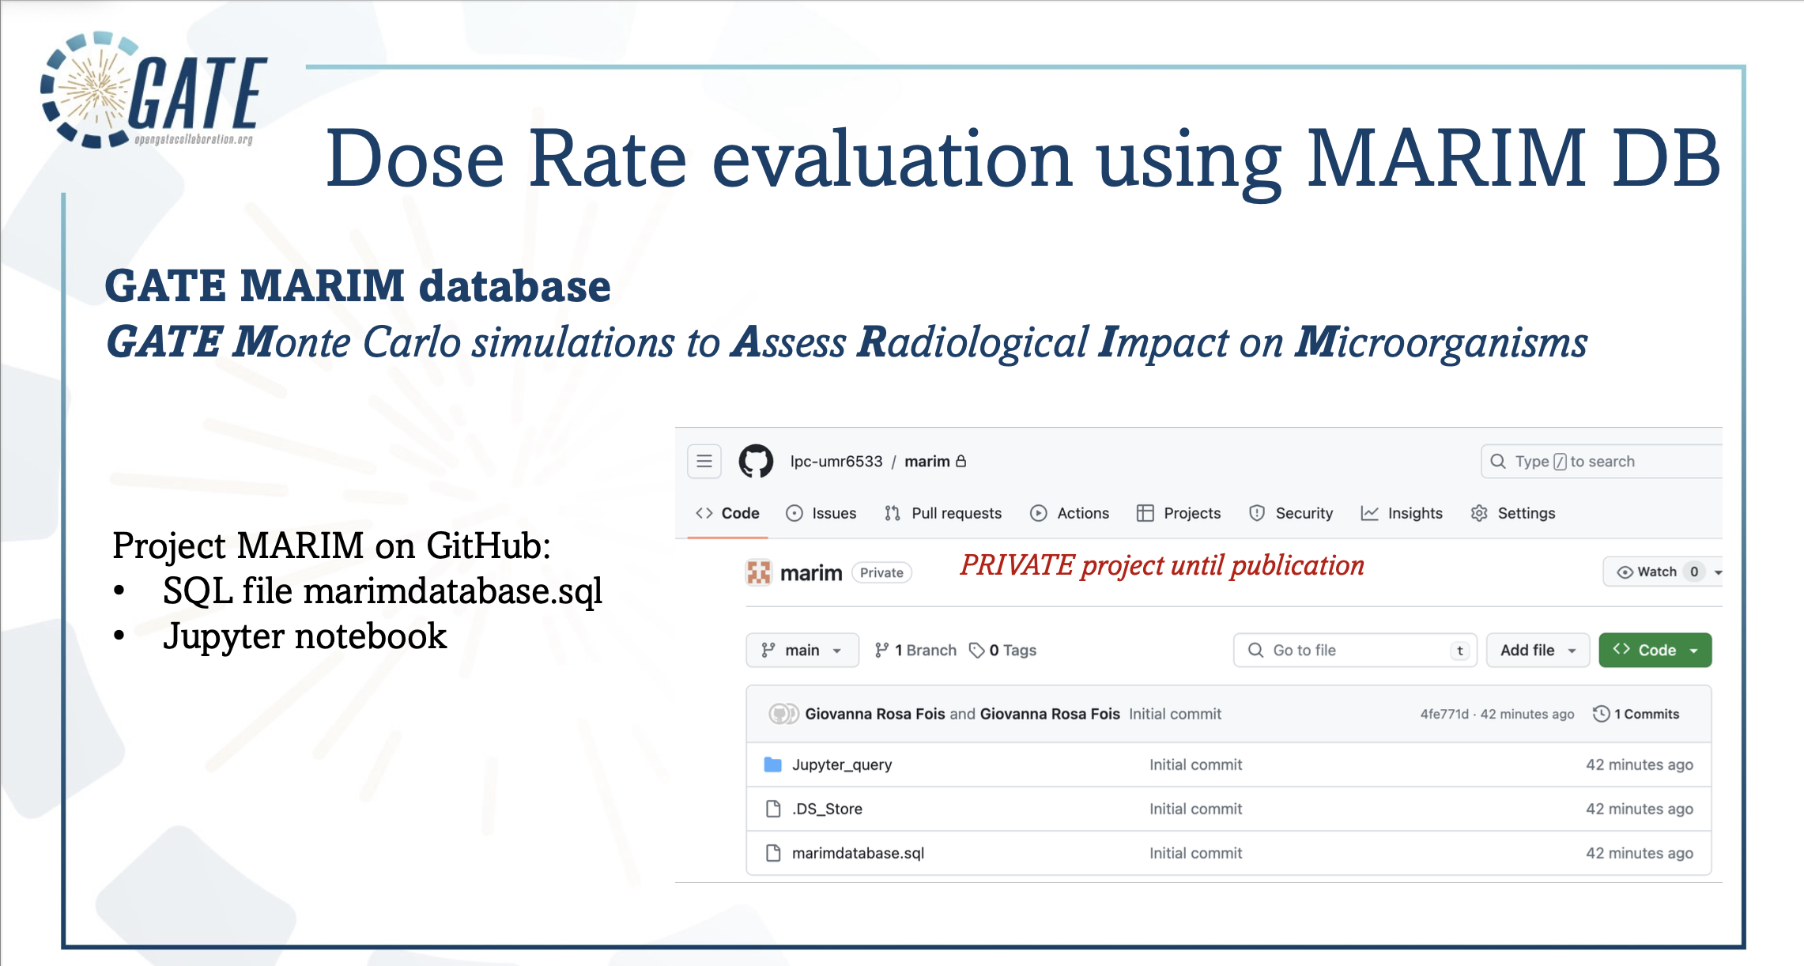

Slide 25
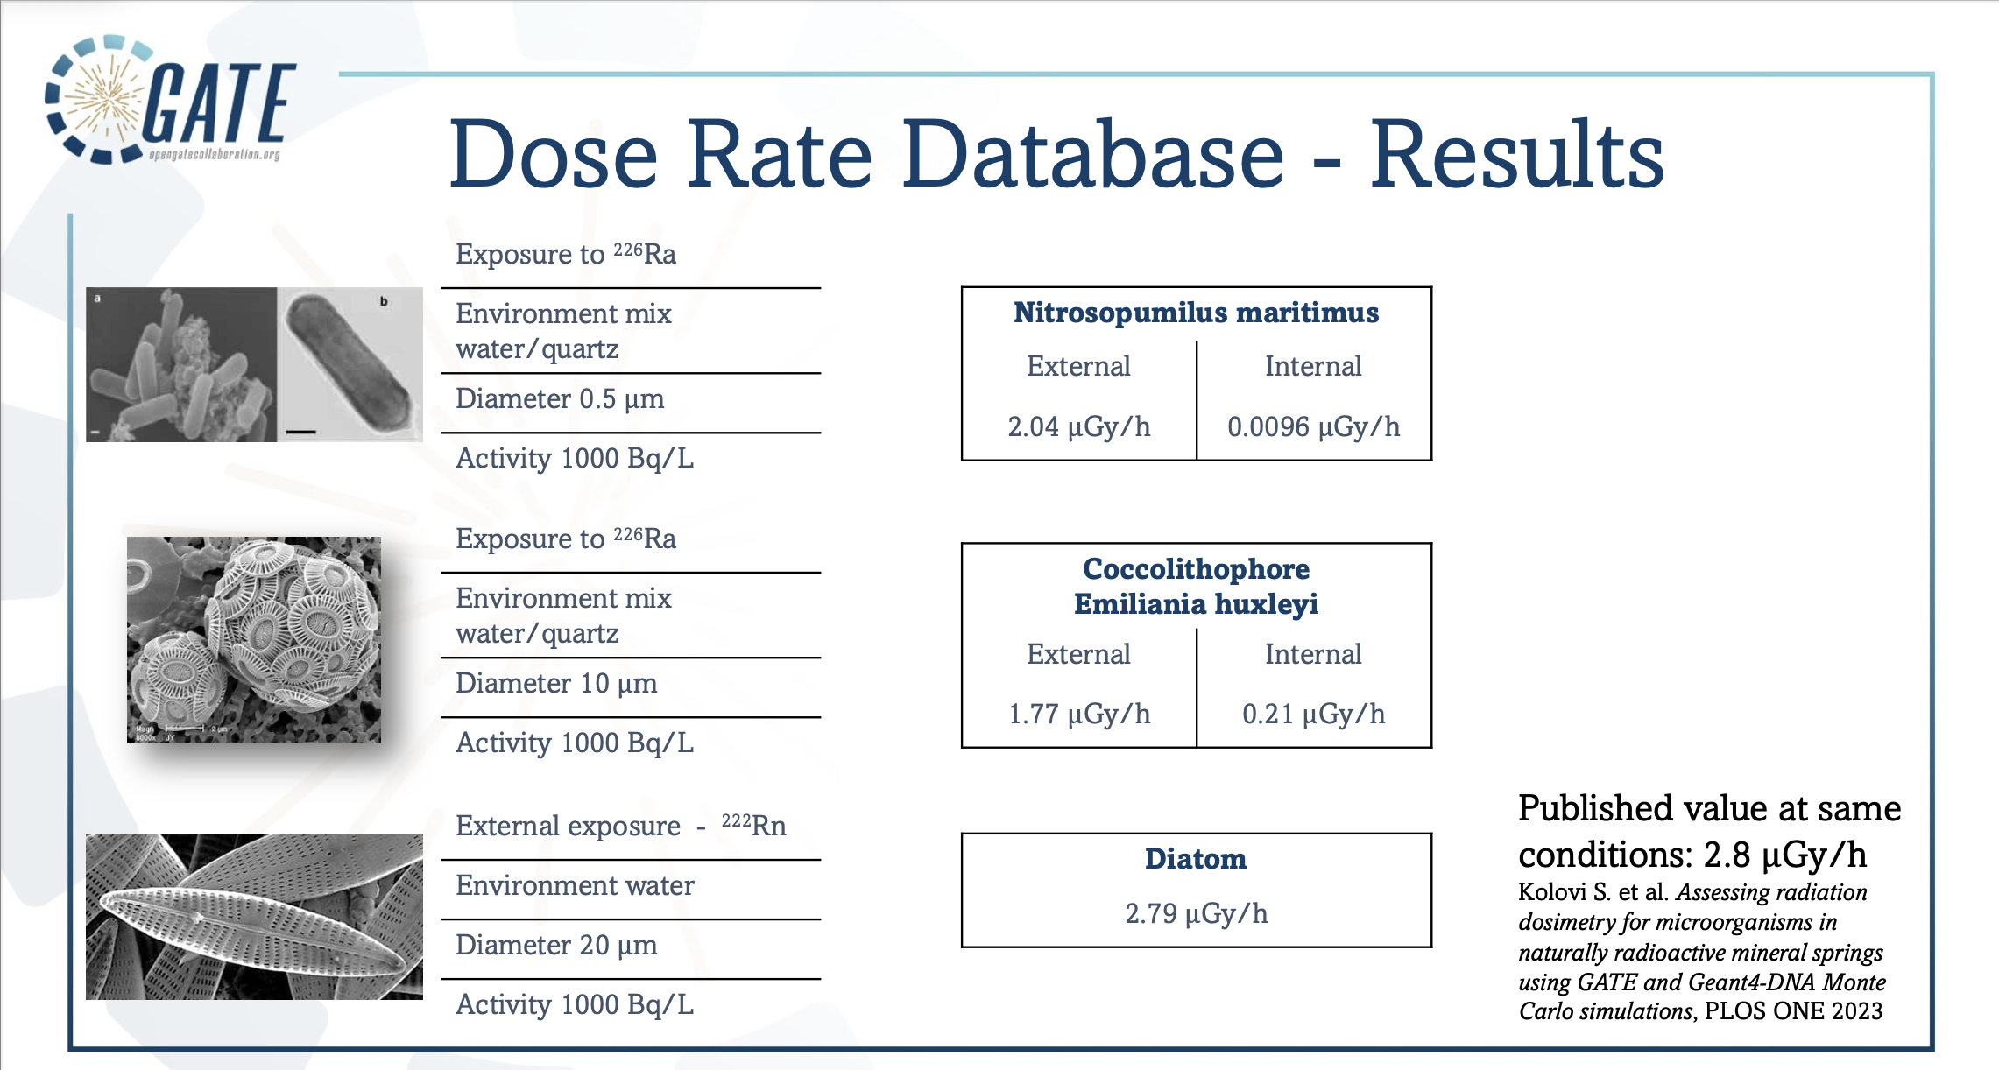
Paper in PlosOne or Radiation Environment journal to be submitted

Slide 26
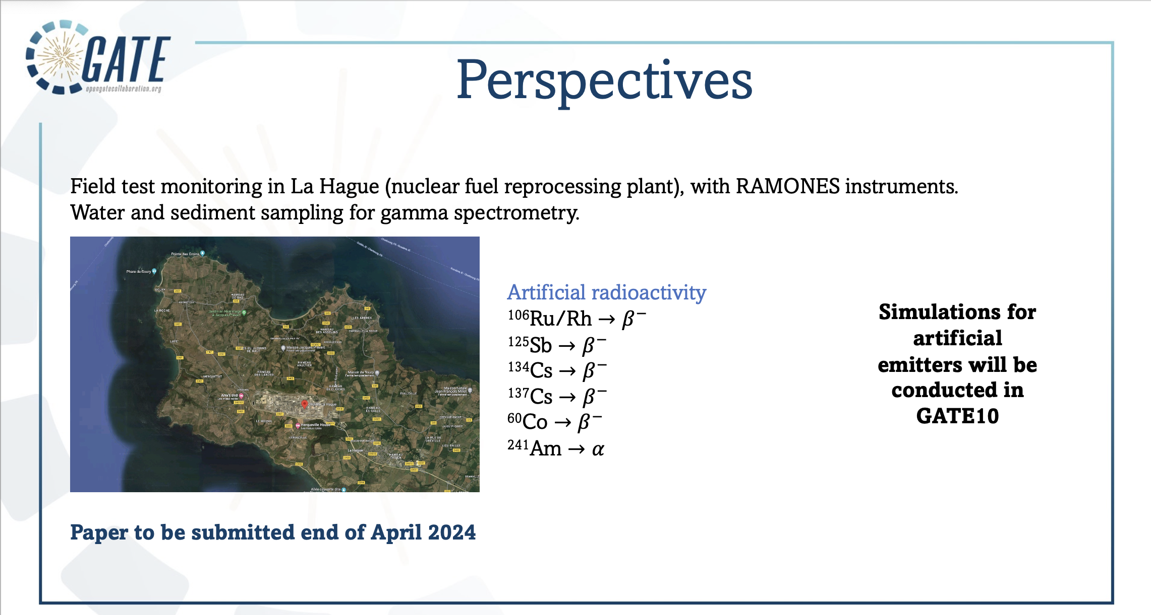

Slide 27
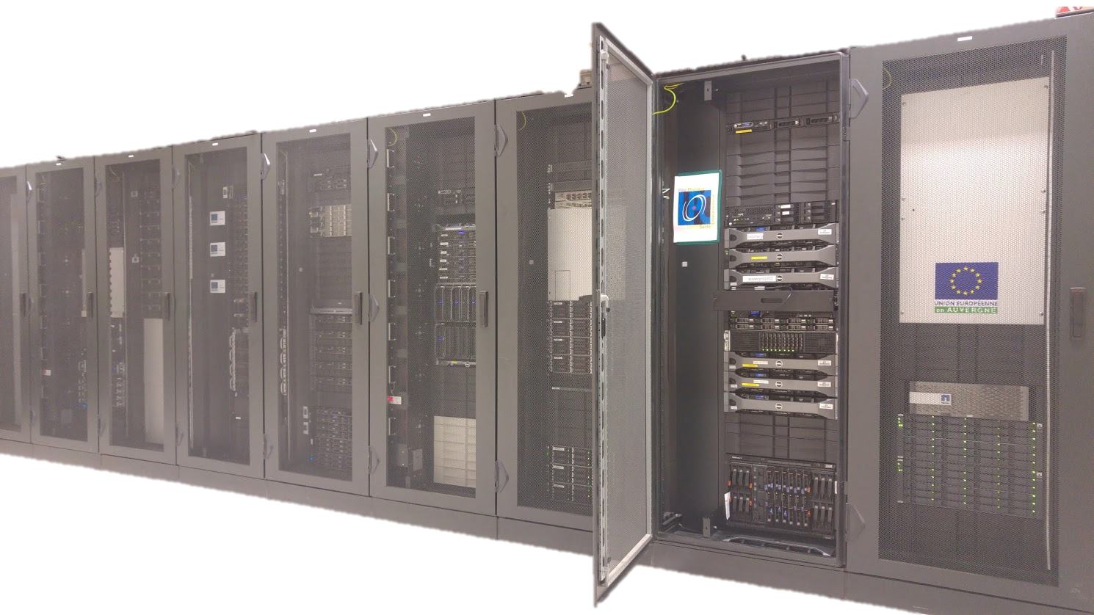
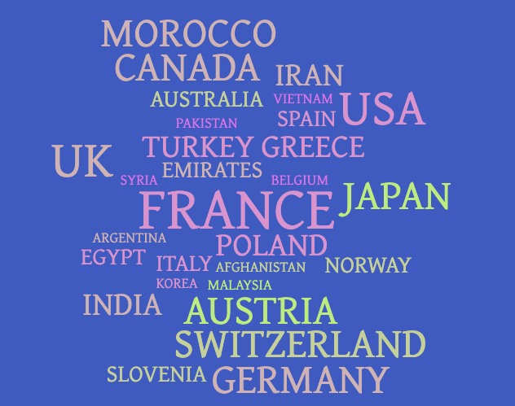


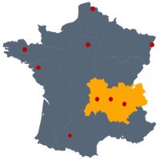


La formation continue des étudiants et des personnels
Entre 150 et 200 personnes formées /an
Ressources entièrement gérées par le LPCA (Alexis Pereda) ainsi que les comptes utilisateurs
2 formations de 3j /an
2 formations de 3j /an
Masters en physique nucléaire, appliquée et médicale

Slide 28

Events 2024
Conferences
March 2024 (Osaka, Japan), Geant4 Asia & Pacific International User Conference at the Physics-Medicine-Biology frontier, https://indico.rcnp.osaka-u.ac.jp/event/2096/
8 – 11 July 2024 ICCR2024 conference, www.iccr2024.org
Scientific meetings:
22-23 May 2024, Paris-Saclay (France), https://indico.in2p3.fr/e/gate2024
25-26 April 2023, Krakow (Poland)- https://indico.in2p3.fr/e/gate2023
Next GATE trainings
GATE training for beginners November 2024
Python data analysis for GATE simulations March 2025
GATE trainings in master programs

Slide 29
Perspectives 2025 -> 2030
Plateforme GATE
Monter en puissance sur les formations proposées (discussions autour de CNRS Formation Entreprises, Unicancer)
Structuration de la collaboration en France: PEPR Santé numérique projet PlaSID
Une plateforme numérique à l’IN2P3? Réseau RESPLANDIR
Poste IR CDD transformé en FSEP
Evènement structurant en partenariat avec GDR Mi2b: workshop jumeaux numériques
Projets de recherche
Thérapie FLASH GATE-G4-DNA (radiolyse, débits de doses..) -> projet PCSI 2025
RIV (beta et alpha) dosimétries autour des nouveaux radiopharamaceutiques
Environnement: codes GRAS ESA, reverse Monte Carlo, bases de données

